Slide 1
Sei mutig und stark – Mach was aus deinem Leben !
Psalm37,5 : Befiehl dem Herrn deinen Weg und vertraue auf ihn, so wird er handeln.
Matth. 6,33 Trachtet zuerst nach dem Reich Gottes…
1. Joh. 2,14: Ich habe euch jungen Männern geschrieben, denn ihr seid stark.
Sprüche 29,29a: Der Jünglinge Ehre ist ihre Stärke

Slide 2
1) Missionsbefehl, Vision und Strategie
Matth. 28,19: Geht hin…
1. Tim. 2,4: Gott will, dass allen Menschen geholfen werde und Sie zur Erkenntnis der Wahrheit kommen.

Slide 3
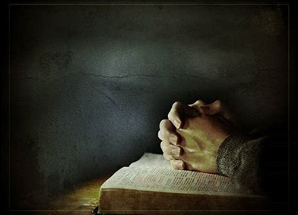
2) Gebet
Apg. 9,12 : Siehe, er betet
Luk. 11,1 : Herr, lehre uns beten…
1. Tim. 2,1: Ich ermahne euch vor allen Dingen, dass Flehen, Gebete… für alle Menschen…

Slide 4
3) Hingabe:
Römer 12,1: Ich ermahne euch nun, Brüder, durch die Erbarmungen Gottes, eure Leiber darzustellen als ein lebendiges, heiliges, Gott wohlgefälliges Opfer, was euer vernünftiger Gottesdienst ist.

Slide 5
4) Gottes Wort
2. Tim. 3, 14-16a:
Du aber bleibe in dem, was du gelernt hast und wovon du überzeugt bist, da du weißt, von wem du gelernt hast, und weil du von Kind auf die heiligen Schriften kennst, die Kraft haben, dich weise zu machen zur Rettung durch den Glauben, der in Christus Jesus ist. Alle Schrift ist von Gott eingegeben…

Slide 6
5) Stelle dich realistisch und nüchtern den Herausforderungen !
Klagelieder 3,27: Gut ist es für den Mann, wenn er das Joch in seiner Jugend trägt.

